Slide 1
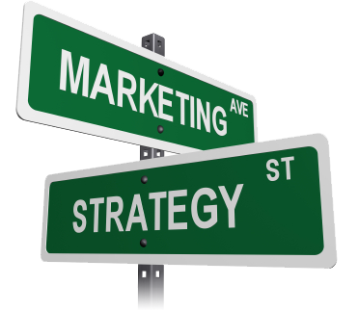
El Plan de Marketing
FACTOR CLAVE PARA EL ÉXITO
DE SU NEGOCIO

Slide 2
¿Qué es el marketing?
Para Philip Kotler "el marketing es un proceso social y administrativo mediante el cual grupos e individuos obtienen lo que necesitan y desean a través de generar, ofrecer e intercambiar productos de valor con sus semejantes" .

Slide 3
¿Cómo se Resume su Actividad?
Persuasión

Slide 4
Qué es una buena gestión de Marketing?
El Marketing refleja la capacidad que tienen las empresas, organizaciones e individuos de influir en el comportamiento de su mercado objetivo en un tiempo determinado y de manera rentable.

Slide 5
Qué factores afectan mi gestión de Marketing?

Slide 6
El Marketing debe responder a una pregunta:

Slide 7
¿POR QUÉ ESCOGER SU PRODUCTO?
Si cree que tiene las razones correctas: Por qué entonces no vende más?

Slide 8
Quiénes Deben Hacer Marketing?
"No tenemos un departamento de mercadotecnia: tenemos un departamento de clientes"
Director General de Southwest Airlines, Hell Kellner

Slide 9
Qué es lo que más impacta el comportamiento?

Slide 10
El Marketing según la Biblia
“ Así alumbre vuestra luz delante de los hombres, para que vean vuestras buenas obras, y glorifiquen a vuestro Padre que está en los cielos”.
Mateo 5:16

Slide 11
El Caso de Nicodemo
“Este vino a Jesús de noche, y le dijo: Rabí, sabemos que has venido de Dios como maestro; porque nadie puede hacer estas señales que tú haces, si no está Dios con él.”
Juan 3:2

Slide 12
Qué es el Plan de Marketing ?
“El Plan de Marketing es un documento escrito que resume las condiciones del mercado e indica la manera en que la empresa espera cumplir con sus objetivos mercadológicos.”
Phillip Kotler

Slide 13
Dios es Planificador
“según nos escogió en él antes de la fundación del mundo, para que fuésemos santos y sin mancha delante de él, en amor habiéndonos predestinado para ser adoptados hijos suyos por medio de Jesucristo, según el puro afecto de su voluntad,”
Efesios 1:3-5

Slide 14
Qué contiene el Plan de Marketing
Resumen Ejecutivo
Análisis situacional
Análisis de Oportunidades y Amenazas
Análisis de las Fortalezas y Debilidades
Objetivos
Estrategias
Plan de Acción
Proyecciones Financieras
Controles

Slide 15
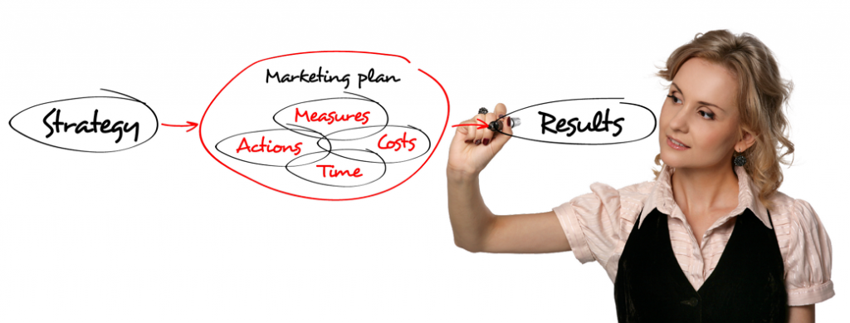
Criterios para la Creación de un Plan de Marketing
SIMPLE
ESPECÍFICO
REALISTA
COMPLETO

Slide 16
El Objetivo Final del Marketing
El fin del marketing: obtener y retener clientes que les permita generar utilidades de manera sostenible.

Slide 17
Factores que afectan la Utilidad
El Precio
El Volumen
El Costo
Los Gastos
MAXIMIZAR
MINIMIZAR

Slide 18
Un Principio Bíblico sobre la Utilidad
“Respondiendo su señor, le dijo: Siervo malo y negligente, sabías que siego donde no sembré, y que recojo donde no esparcí. Por tanto, debías haber dado mi dinero a los banqueros, y al venir yo, hubiera recibido lo que es mío con los intereses.”
Mateo 25:26-27

Slide 19
La Importancia de Hacer un Plan
“Porque ¿quién de vosotros, queriendo edificar una torre, no se sienta primero y calcula los gastos, a ver si tiene lo que necesita para acabarla?”
Lucas 14:28
“ Y con dirección sabia se hace la guerra.”
Proverbios 20:18

Slide 20
Requisito previo al Plan de Marketing

Slide 21
La Biblia y la Inv. De Mercados
“Y Jehová habló a Moisés, diciendo: Envía tú hombres que reconozcan la tierra de Canaán, la cual yo doy a los hijos de Israel…”
Números 13:1-2

Slide 22
Conocer la Tierra
“Los envió, pues, Moisés a reconocer la tierra de Canaán, diciéndoles: Subid de aquí al Neguev, y subid al monte, y observad la tierra cómo es, y el pueblo que la habita, si es fuerte o débil, si poco o numeroso; cómo es la tierra habitada, si es buena o mala; y cómo son las ciudades habitadas, si son campamentos o plazas fortificadas; y cómo es el terreno, si es fértil o estéril, si en él hay árboles o no; y esforzaos, y tomad del fruto del país…”
Números 13:17-20

Slide 23
Conociendo su mercado
“El Pueblo que lo habita…”: Competidores
“Las ciudades habitadas, si son campamentos o plazas fortificadas…”: Barreras de entrada
“la tierra habitada, si es buena o mala…”: Tipo de Consumidores / segmentación.
“ y cómo es el terreno, si es fértil o estéril, si en él hay árboles o no…”: Industria en crecimiento o decrecimiento.

Slide 24
El Plan de Mercadeo
Elementos del plan

Slide 25
Defina su Negocio
Compañía
Negocio
Coca Cola
Colgate
Disney
AT&T
Refrescos
Salud Dental
Entretenimiento familiar.
Comunicaciones

Slide 26
Defina la Misión
“Creamos felicidad al brindar el más fino entretenimiento para personas de todas las edades, en cualquier lugar”.

Slide 27
“Experimentar la alegría del progreso y aplicar la tecnología en beneficio de las personas”.

Slide 28
“Organizar la información mundial para que resulte universalmente accesible y útil”.

Slide 29
“Proporcionar un mercado electrónico mundial en el que prácticamente cualquier persona pueda comercializar casi cualquier producto, creando así oportunidades económicas por todo el mundo”.

Slide 30
“Traer inspiración e innovación para cada atleta en el mundo. Si tienes un cuerpo, eres un atleta”.

Slide 31
“ Ahorrarle dinero
para que viva mejor”.

Slide 32
VISION DE DISNEYLAND
“Construir un parque de diversiones tan limpio como ningún otro en todos los tiempos, y en donde cada persona sea tratada como si fueran ciudadanos de primera clase, es decir, como verdaderos invitados de honor.”

Slide 33
Desde la perspectiva Bíblica
“Nada hagáis por contienda o por vanagloria; antes bien con humildad, estimando cada uno a los demás como superiores a él mismo; no mirando cada uno por lo suyo propio, sino cada cual también por lo de los otros.”
Filipenses 2:3-4

Slide 34
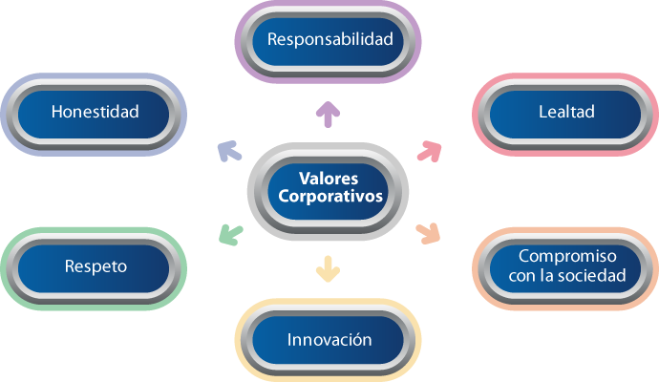
Determine el Fundamento de Acción

Slide 35
Qué dice la Biblia?
“Por lo demás, hermanos, todo lo que es verdadero, todo lo honesto, todo lo justo, todo lo puro, todo lo amable, todo lo que es de buen nombre; si hay virtud alguna, si algo digno de alabanza, en esto pensad.” Filipenses 4:8

Slide 36
Evaluación Situacional
Descripción del Mercado
Comportamiento Histórico
Descripción de la Competencia
Canales de Distribución

Slide 37
Las 5 Fuerzas del Modelo Competitivo
Notes:
Caso Kentucky que se retiró del país. Caso de Comidas

Slide 38
Caso de Agua Saborizada
Consumo promedio per cápita: 28 galones anuales
Importancia de las bebidas refrescantes:
Bebidas gaseosas
Agua embotellada
Leche
Café
3% de crecimiento anual
Valor del mercado $7,600 millones de dólares.
12 marcas competidoras
22.9% Coca Cola, 21.5% Nestlé y 16.2% Pepsi

Slide 39
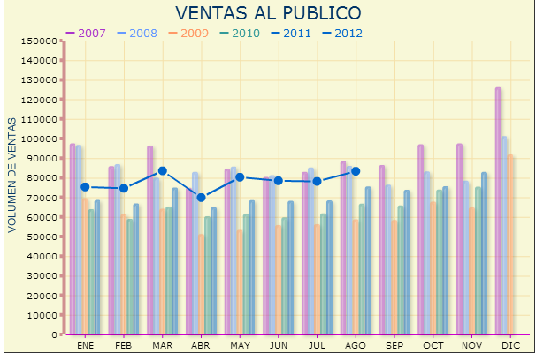
Analizar Tendencias de Ventas
Consumo de la Industria
Ventas por categoría
Ventas por zona geográfica
Ventas por canal
Ventas por producto.

Slide 40
Tendencias Culturales y Nuevos Hábitos
Saludable
Ecológico
Ahorro energético
RSE
Uso de la tecnología
Nuevos hábitos de consumo. (rompimiento de paradigmas).
Café
Té

Slide 41
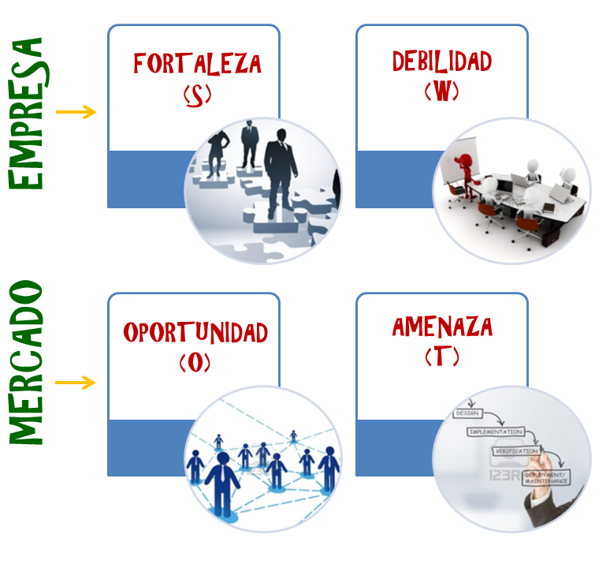
Factores que influyen en el plan

Slide 42
Análisis Externos
Amenazas
Oportunidades
Espacio de anaquel limitado
Imagen de poco valor nutricional
Cuestiones medioambientales.
Restricciones gubernamentales.
Renta
Mercado en crecimiento.
Tendencia hacia lo saludable.
Imagen antisistema
Capacidad de alianzas externas.

Slide 43
Análisis Internos
Debilidades
Fortalezas
Falta de conciencia de marca
Presupuesto limitado y por debajo del competidor.
Poca capacidad de financiamiento
Alta rotación de personal.
Calidad superior
Responsabilidad social
Experiencia en marketing de bebidas alternativas.
Fuente propia de abastecimiento.

Slide 44
Incluye Segmentar el Mercado
Segmento aguas mejoradas
Necesidad del segmento
Atletas
Conscientes de la salud
Conscientes de la sociedad
Milenarios
Hidratación y reposición de minerales y energía.
Mantener un peso óptimo.
Apoyar causas que resuelvan problemas sociales.
Actitud contracultural

Slide 45
La segmentación en La Biblia
“Y los escribas y los fariseos, viéndole comer con los publicanos y con los pecadores, dijeron a los discípulos: ¿Qué es esto, que él come y bebe con los publicanos y pecadores? Al oír esto Jesús, les dijo: Los sanos no tienen necesidad de médico, sino los enfermos. No he venido a llamar a justos, sino a pecadores.”
Marcos 2:16-17

Slide 46
Establecer Objetivos
Objetivos Mercadológicos
Objetivos Financieros
Imagen de Marca
Participación de Mercado
Top of Mind
Unidades de Ventas
Ventas en $$
Nivel de Crédito
Utilidades esperadas

Slide 47
Objetivos Específicos
2% de participación del mercado
$30 millones en ventas
17 millones de botellas
Primeros 5 en Top of Mind.

Slide 48
Estrategias de Marketing
Cómo vamos a alcanzar nuestros objetivos

Slide 49
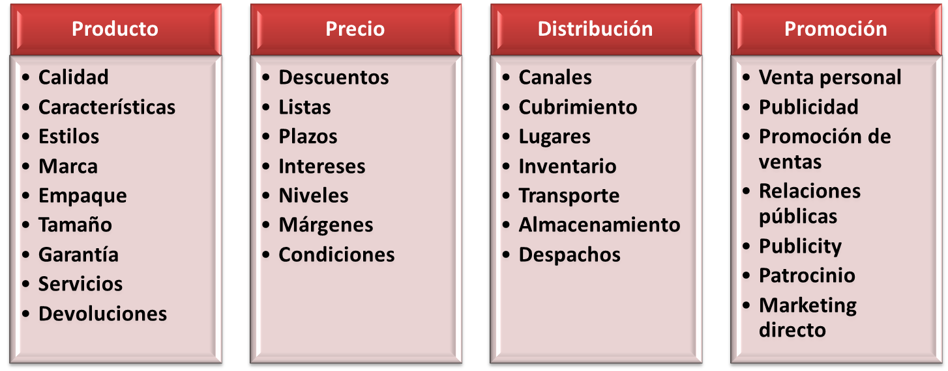
Marketing Mix – 4 P´s de Kotler

Slide 50
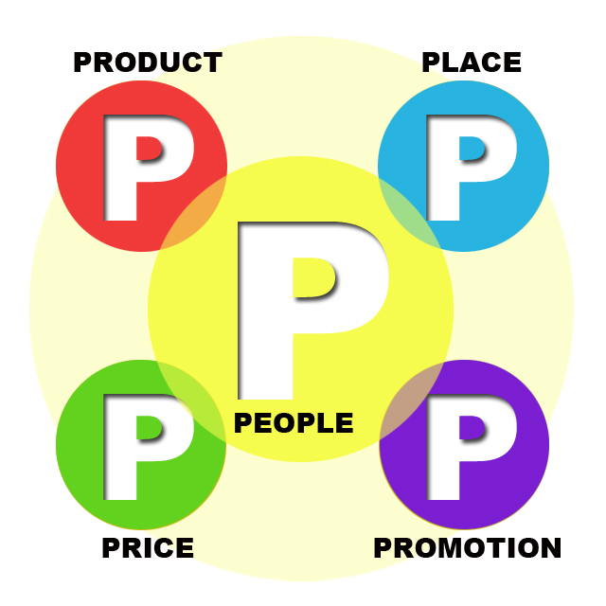
La 5ta P del marketing Mix

Slide 51
La 6ª y 7ª P del Marketing

Slide 52
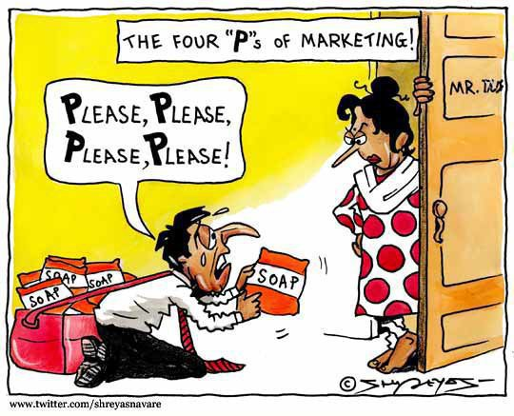
Las otras 4 p´s en caso de emergencia

Slide 53
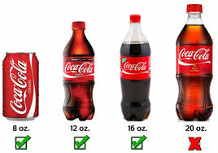
1. Estrategia de Producto
Productos nuevos
Productos que salen
Mejoras al producto actual
Calidad
Presentación
Garantías
Tamaño
Variedad

Slide 54
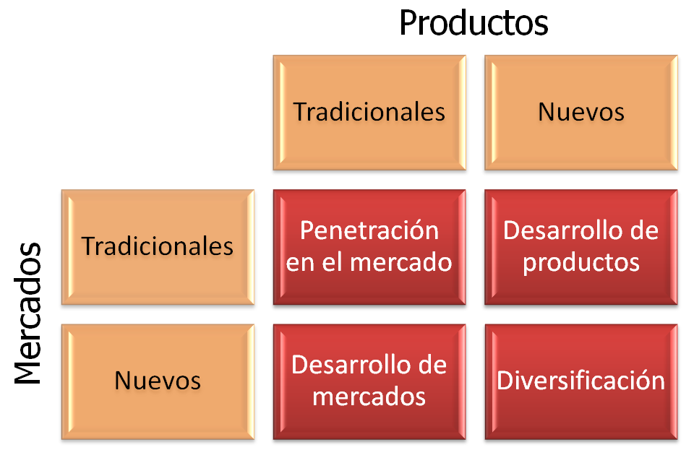
Matriz de Ansoff o Vector de Crecimiento

Slide 55
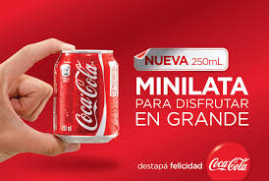
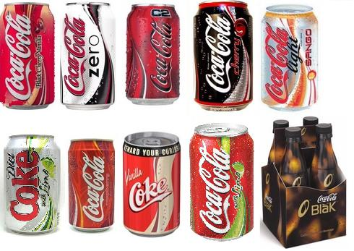

Slide 56
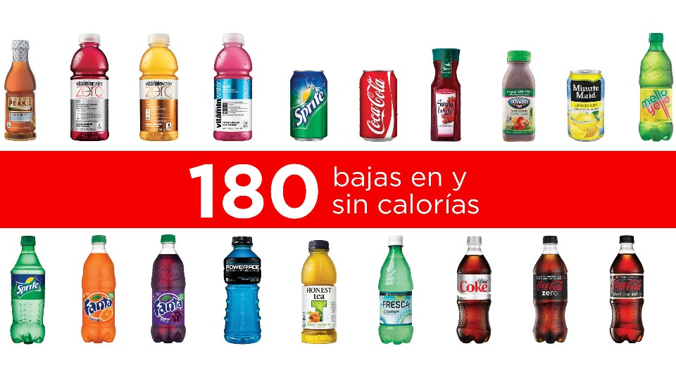

Slide 57
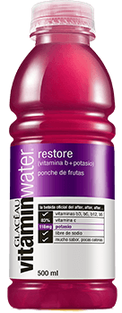
Fragmentar el mercado
Categorías
Marcas
Sodas
Néctar
Bebida de frutas
Bebidas saborizadas
Bebidas a base de Té
Para deportistas
Agua vitaminada

Slide 58
2. Estrategia de Precio
¿Está el precio en línea con el valor percibido?
¿Precio Sugerido al Público (MSRP).?
¿Está el precio en línea con la imagen de marca?
¿Es un precio en etapa de introducción, crecimiento, o madurez del producto.?
¿Cuál es la política de descuentos?
¿Cuál es la política de ventas? Contado/Crédito

Slide 59
Estableciendo el Precio

Slide 60
Efectos en las Variables
Publicidad | $11,250 | $11,812 | $12,375 | $15,468
Unidades | 15,000 | 15,000 | 16,500 | 20,625
Precio | $25 | $26 | $25 | $25
Venta Bruta | $375,000 | $393,750 | $412,500 | $515,625
% Descuento | 10% | 10% | 15% | 20%
Descuento $$ | $37,500 | $39,375 | $61,875 | $103,125
Venta Neta | $337,500 | $354,375 | $350,625 | $412,500
Costo Unitario | $15 | $15.75 | $15.00 | $14
Costo de Venta | $225,000 | $236,250 | $247,500 | $288,750
Utilidad Bruta | $112,500 | $118,125 | $103,125 | $123,750
Margen de Ut. | 30% | 30% | 25% | 24%
Diferencial |  | $5,625 | ($9,375) | $11,250

Slide 61
Elaborar Matriz de Perfil Competitivo

Slide 62
La Importancia del Valor percibido

Slide 63
El Precio de una taza de café

Slide 64
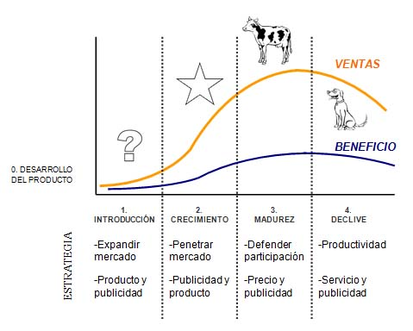
Ciclo de Vida del Producto

Slide 65
Recomendaciones…
El Plan de Marketing es un documento guía: Úselo.
Debe ser conocido por todos : Comuníquelo.
Requiere determinación: Impleméntelo.
Requiere de un líder: Supervíselo.
Debe dar resultados: Mídalo

Slide 66
La Biblia contiene el Plan de Dios
“Nunca se apartará de tu boca este libro de la ley, sino que de día y de noche meditarás en él, para que guardes y hagas conforme a todo lo que en él está escrito; porque entonces harás prosperar tu camino, y todo te saldrá bien.”
Josué 1:8

Slide 67
Es la Guía para el diario vivir
“Lámpara es a mis pies tu palabra, Y lumbrera a mi camino.”
Salmos 110:105

Slide 68
Es Eterna
“Para siempre, oh Jehová, Permanece tu palabra en los cielos.”
Salmos 119:89

Slide 69
Es el Pan Espiritual
“El respondió y dijo: Escrito está: No sólo de pan vivirá el hombre, sino de toda palabra que sale de la boca de Dios.”
Mateo 4:4

Slide 70
Nos libra de la contaminación del pecado
¿Con qué limpiará el joven su camino? Con guardar tu palabra.
Salmos 119:9

Slide 71
Trae Sanidad
“Pero clamaron a Jehová en su angustia, y los libró de sus aflicciones. Envió su palabra, y los sanó,y los libró de su ruina.”
Salmo 107:19-20
Notes:
La historia del siervo del Centurión

Slide 72
Trae delicia al que medita en ella
“!!Cuán dulces son a mi paladar tus palabras! Más que la miel a mi boca.”
Salmos 119:103

Slide 73
Trae Esperanza
“Esperé yo a Jehová, esperó mi alma; En su palabra he esperado.”
Salmos 130:5

Slide 74
Trae Vida al Corazón
“Afligido estoy en gran manera; Vivifícame, oh Jehová, conforme a tu palabra.”
Salmos 119:107

Slide 75
Trae entendimiento y luz
“La exposición de tus palabras alumbra; Hace entender a los simples.”
Salmos 119:130

Slide 76
Para obtener inteligencia
“De tus mandamientos he adquirido inteligencia; Por tanto, he aborrecido todo camino de mentira.”
Salmos 119:104

Slide 77
Para producir al ciento por uno
“Mas el que fue sembrado en buena tierra, éste es el que oye y entiende la palabra, y da fruto; y produce a ciento, a sesenta, y a treinta por uno.”
Mate 13:23

Slide 78
Para ordenar nuestro camino y darnos libertad
“Ordena mis pasos con tu palabra, Y ninguna iniquidad se enseñoree de mí.”
Salmos 119:133

Slide 79
Para alegrar el corazón
“La ley de Jehová es perfecta, que convierte el alma; El testimonio de Jehová es fiel, que hace sabio al sencillo. Los mandamientos de Jehová son rectos, que alegran el corazón; El precepto de Jehová es puro, que alumbra los ojos.”
Salmos 19:7-8

Slide 80
Para obtener la Salvación
“Escudriñad las Escrituras; porque a vosotros os parece que en ellas tenéis la vida eterna; y ellas son las que dan testimonio de mí;”
Juan 5:39

Slide 81
Está en el Plan de Dios
“El Señor no retarda su promesa, según algunos la tienen por tardanza, sino que es paciente para con nosotros, no queriendo que ninguno perezca, sino que todos procedan al arrepentimiento.”
2 Pedro 3:9

Slide 82
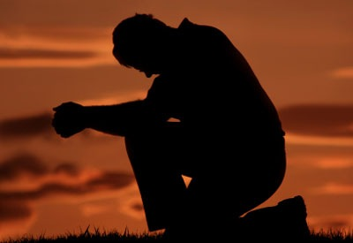
Dios le está invitando
“Inclinad vuestro oído, y venid a mí; oíd, y vivirá vuestra alma; y haré con vosotros pacto eterno, las misericordias firmes a David.”
Isaías 55:3

